Slide 1


Jakub Cvek
Klinika onkologická LF OU a FN Ostrava
AKUTNÍ A DLOUHODOBÉ VEDLEJŠÍ ÚČINKY RADIOCHIRURGICKÉ ABLACE KT

Slide 2
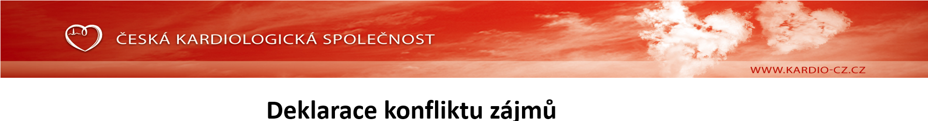
 | Nemám konflikt zájmů | Mám konflikt zájmů | Specifikace konfliktu (vyjmenujte subjekty, firmy či instituce, se kterými Vaše spolupráce může vést ke konfliktu zájmů)
Zaměstnanecký poměr | X
Vlastník / akcionář | X
Konzultant | X
Přednášková činnost | X
Člen poradních sborů (advisory boards) | X
Podpora výzkumu / granty | X
Jiné honoráře (např. za klinické studie či registry) | X

Slide 3
Toxicita léčby zářením
Klasifikace a hodnocení závažnosti
Publikovaná data
Naše zkušenosti

Slide 4
Toxicita léčby zářením – Klasifikace a hodnocení závažnosti
Akutní
Pozdní
Velmi pozdní
Do 90 dní po ozáření
Nad 90 dní po ozáření (zpravidla 6-18 měsíců)
Nad 5 let po ozáření
Zánět
Plně reverzibilní, při excesivním stupni konsekvenční toxicita (ireverzibilní)
Fibróza, atrofie
Ireverzibilní, efektivně neléčitelná
Kancerogeneze (karcinomy vs. sarkomy)

Slide 5
Hodnocení závažnosti
(pro akutní i pozdní toxicity)
RTOG/EORTC
CTCAE ( ver. 5)
PROM

Slide 6

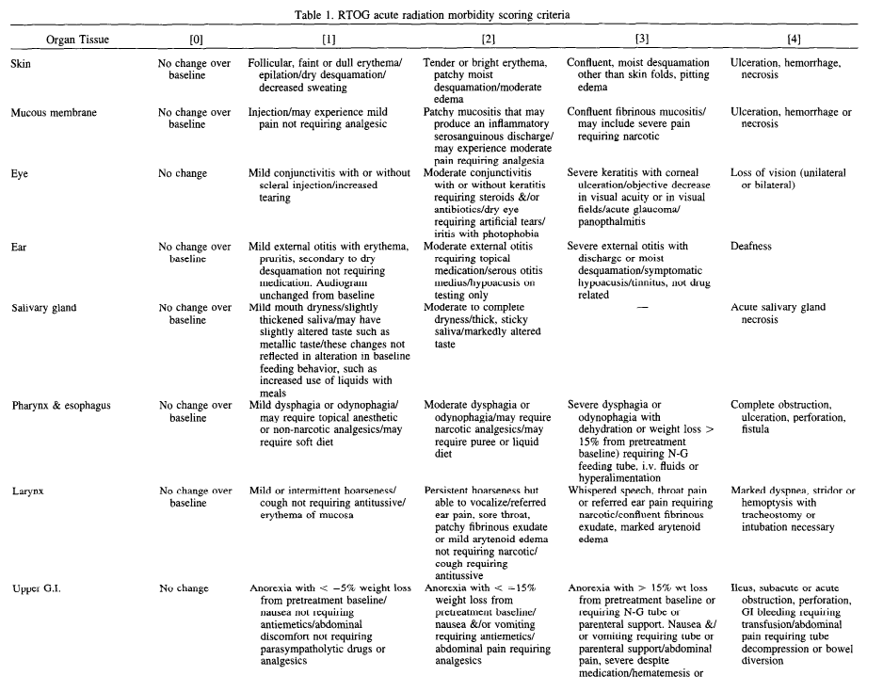
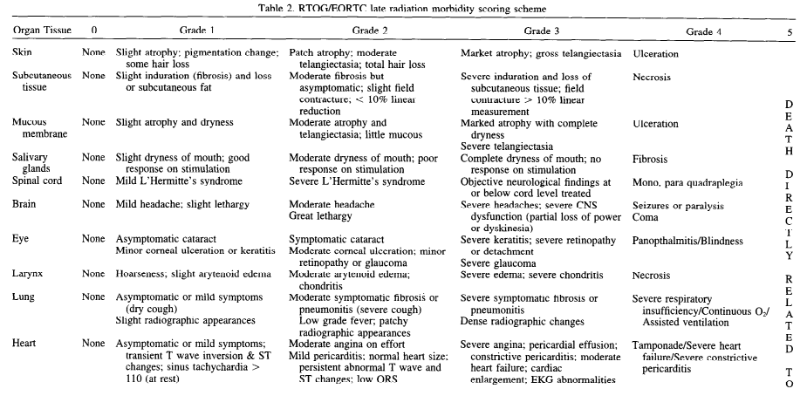
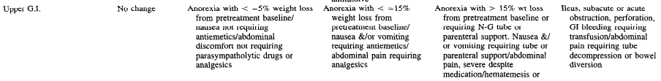
RTOG/EORTC

Slide 7
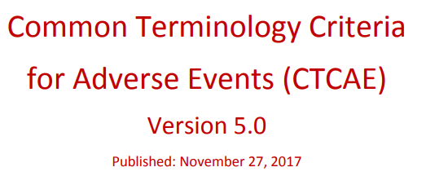
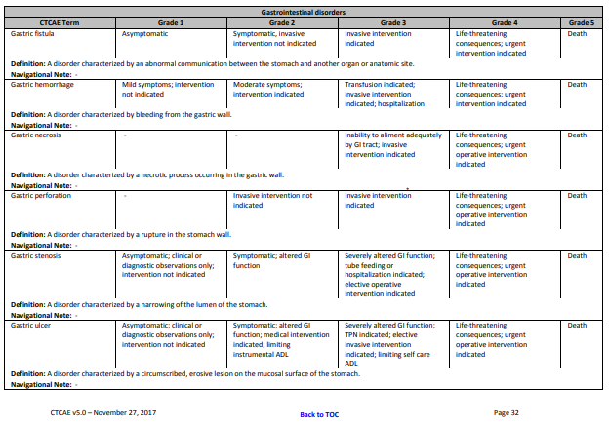
CTCAE

Slide 8
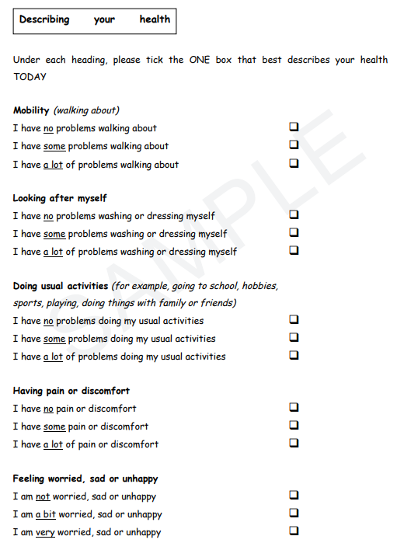
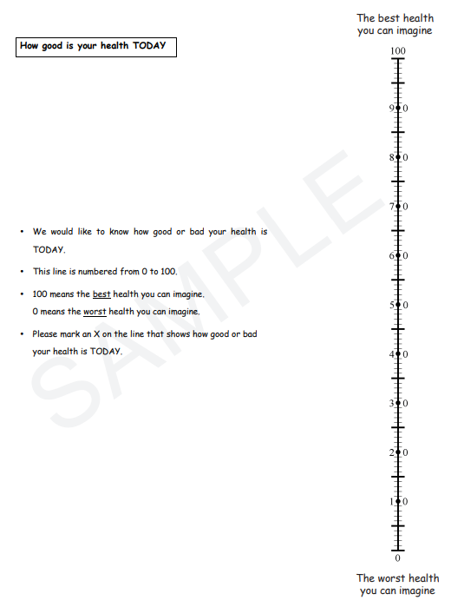
PROM – EQ-5D

Slide 9
Toxicita léčby zářením – Publikovaná data
Německo
Čína
Švýcarsko
USA
Itálie
UK
Taiwan

Slide 10
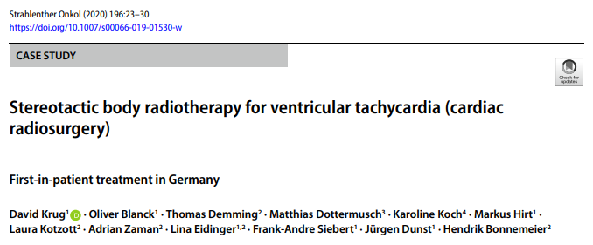
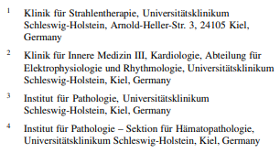

Německo

Slide 11
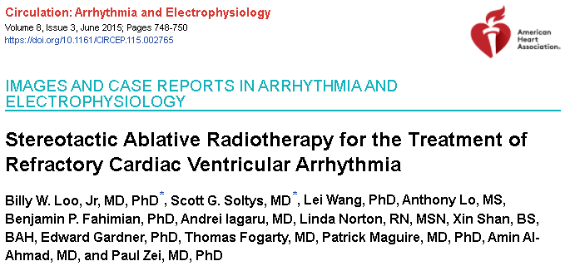
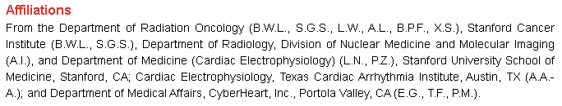
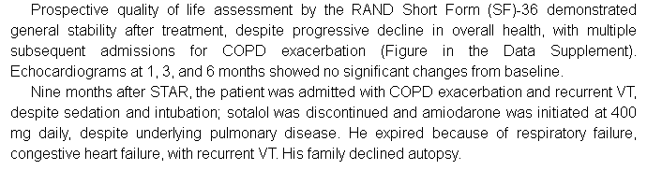
USA

Slide 12

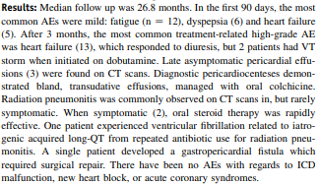

USA

Slide 13
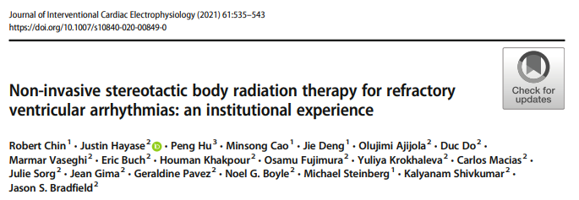
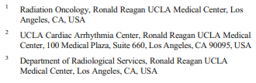
USA

Slide 14
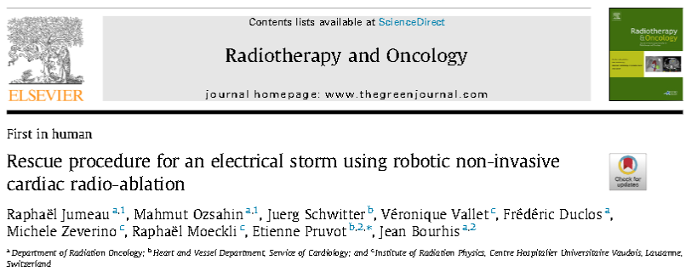

Švýcarsko

Slide 15
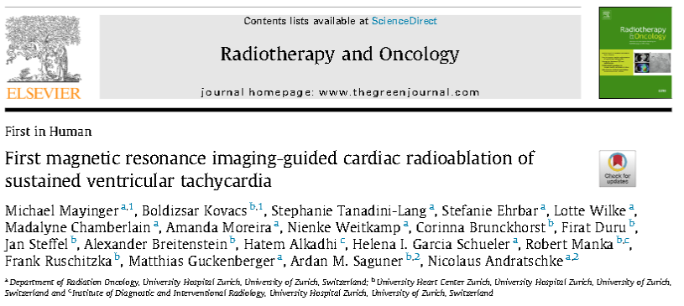
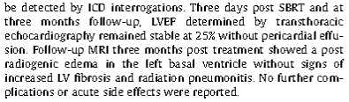
Švýcarsko

Slide 16
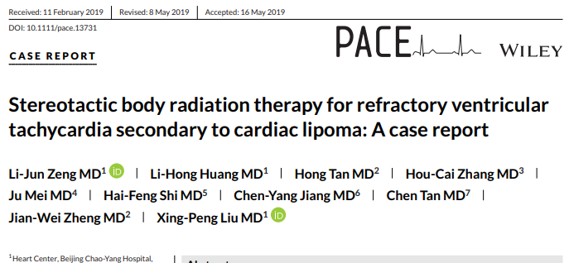
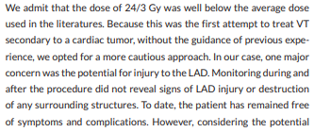
Čína

Slide 17
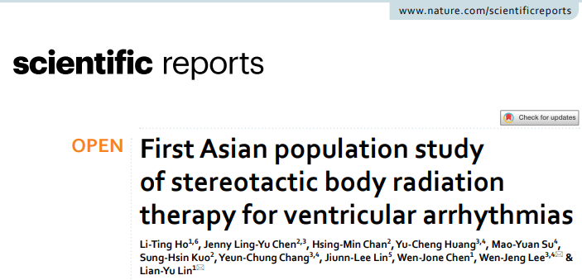


Taiwan

Slide 18
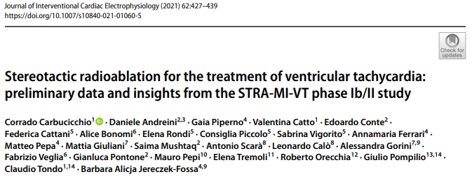
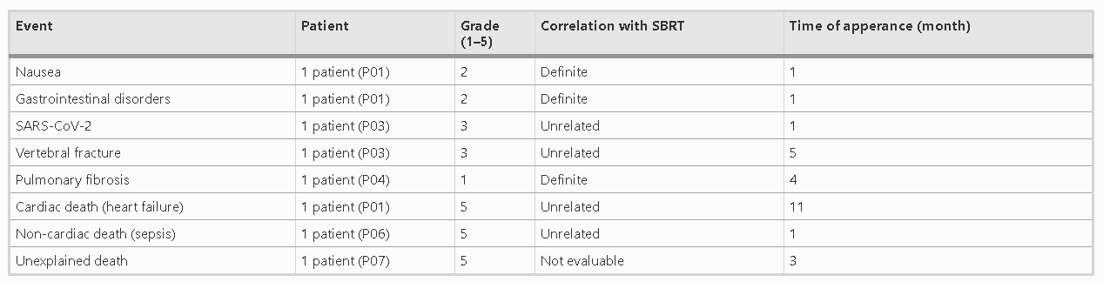
Itálie

Slide 19
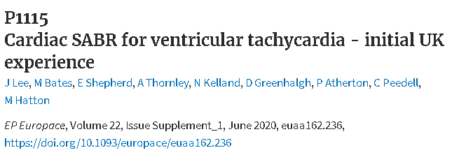


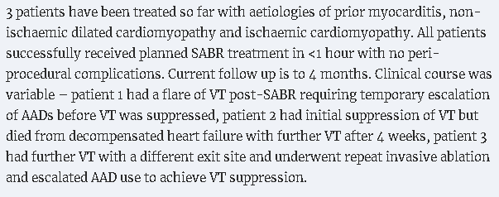
UK

Slide 20
Toxicita léčby zářením – Naše zkušenosti
Akutní
Pozdní (pacienti se sledováním alespoň 6 měsíců)
Velmi pozdní
Nevolnost gr. 1-2 při lokalizaci substrátu na spodní stěně, dobrá odpověď na sestronová antiemetika
Plíce
Jeden pacient s dg. karcinomu prostaty dva roky po CyberKnife VT - 8/2021v remisi (po CyberKnife)
Srdce
GIT

Slide 21
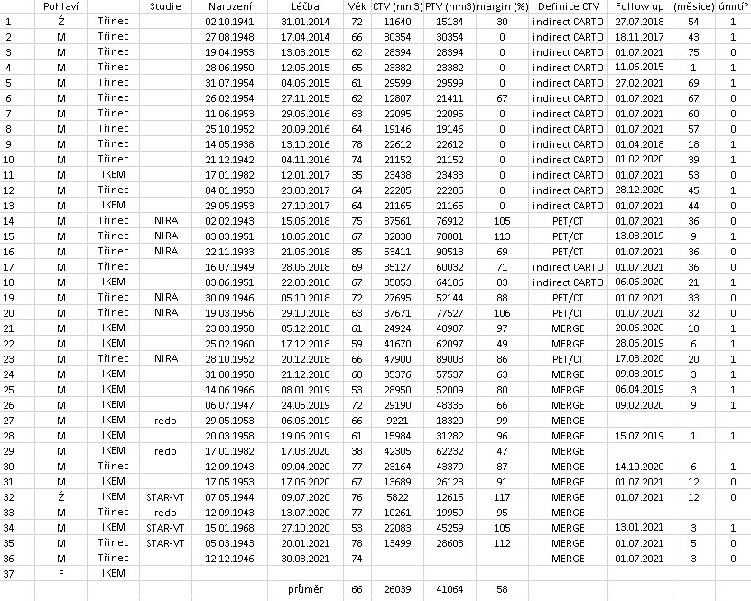

Slide 22
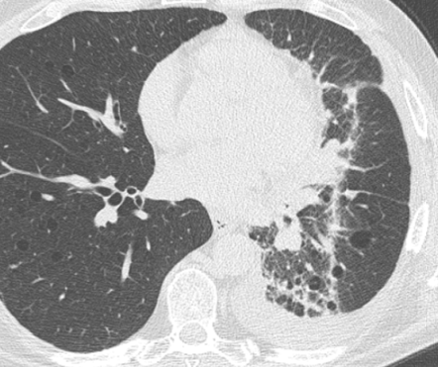
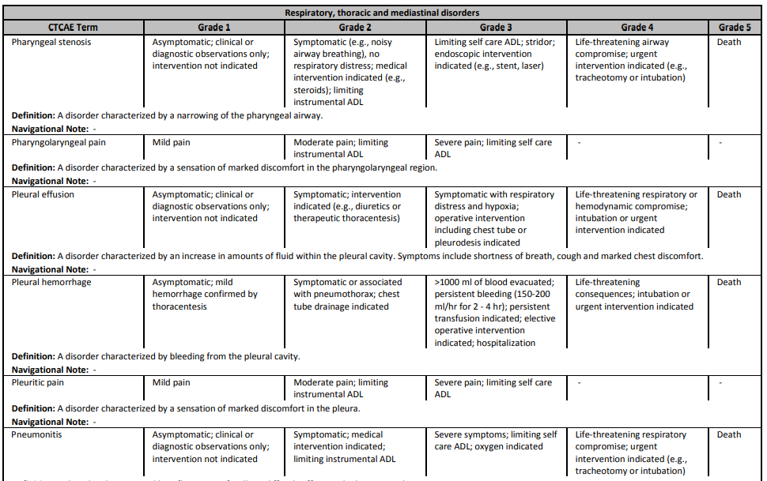
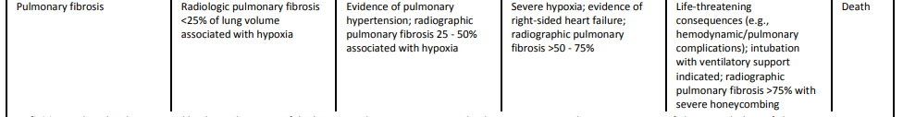
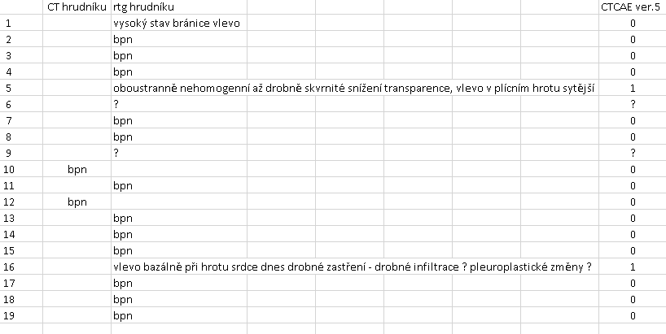
Plicní toxicita
Fibrotické změny po SBRT plicního tumoru
2x grade 1 (11%)
Souvislost s RT pravděpodobná

Slide 23
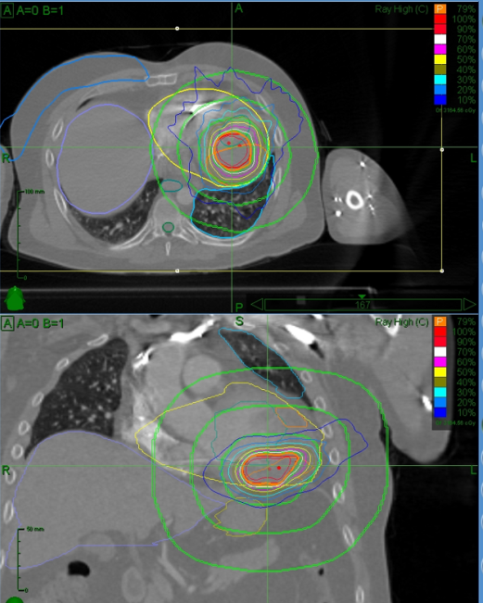
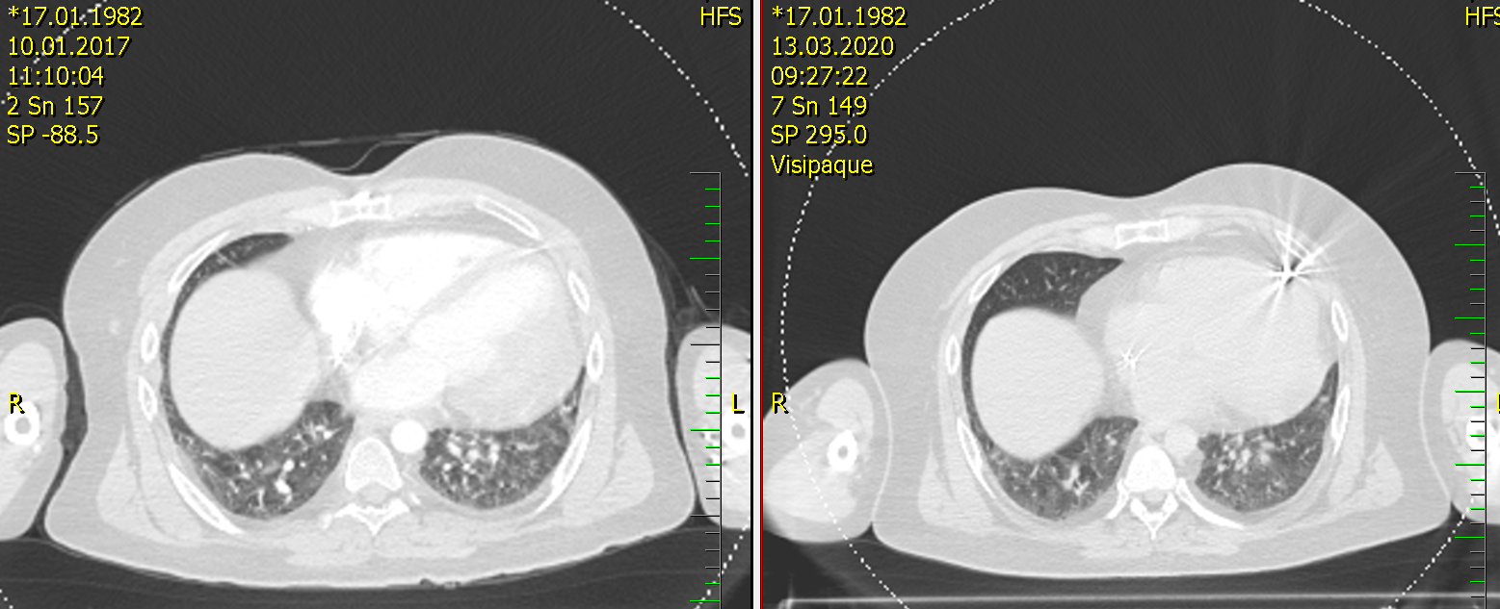
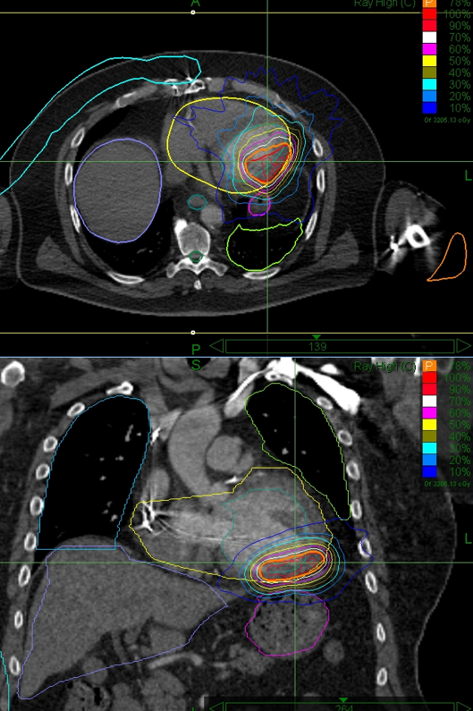
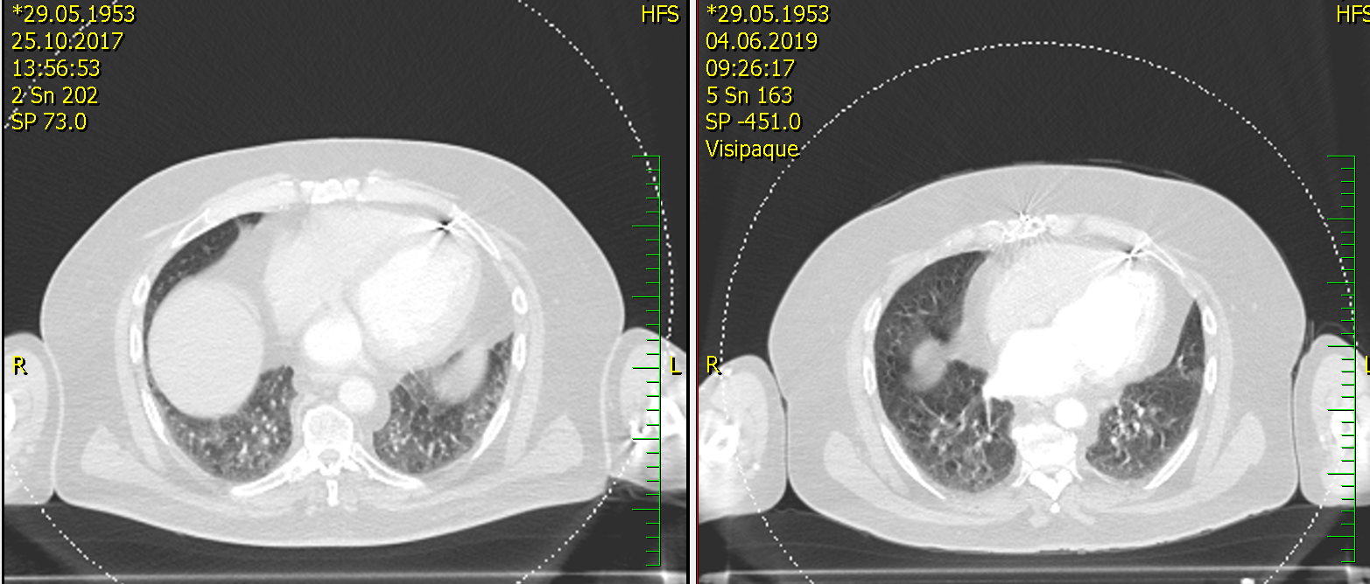

Slide 24
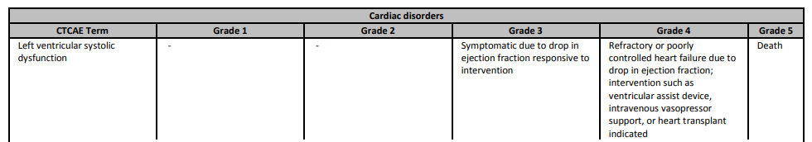
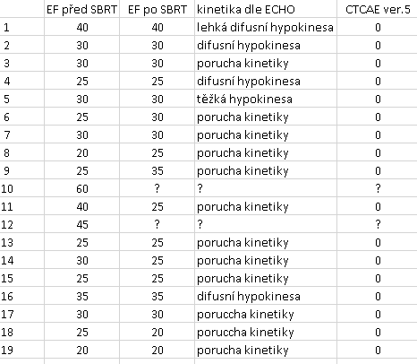
Kardiální toxicita – systolická dysfunkce

Slide 25
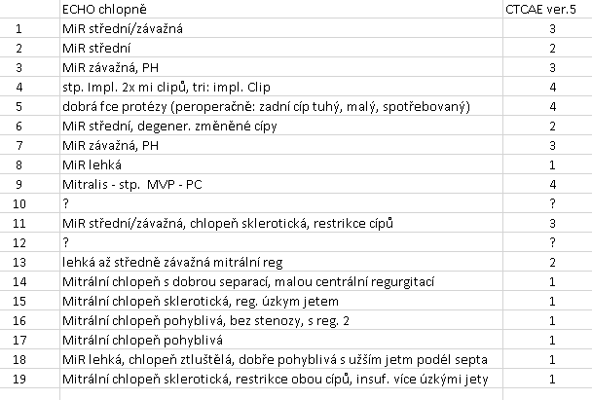
Kardiální toxicita – chlopenní vady
4x grade 3 (21%)
2x grade 4 (11%)
Souvislost s SBRT pravděpodobná

Slide 26
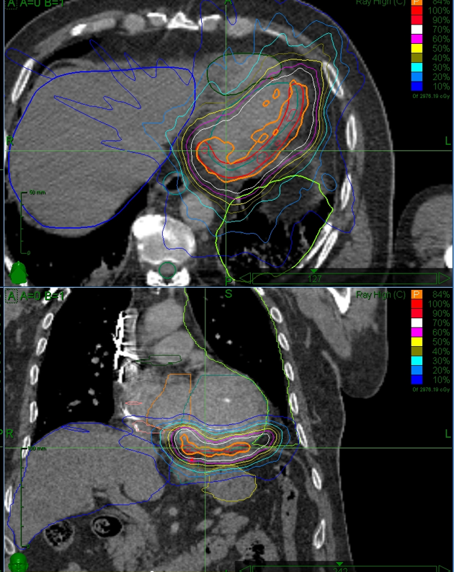
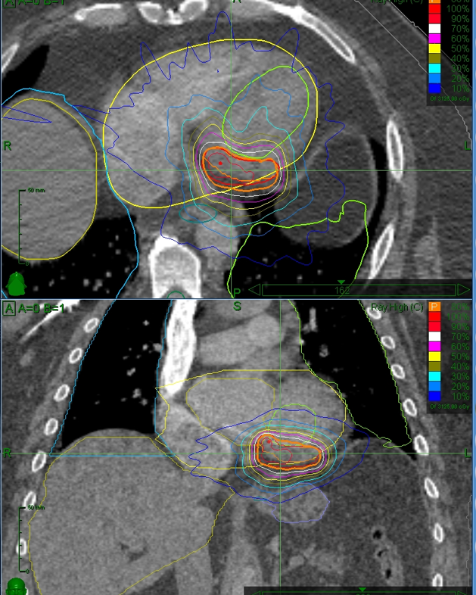
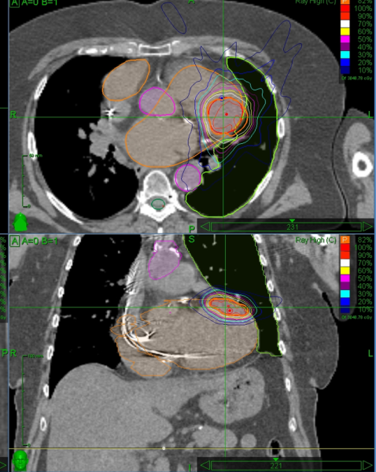
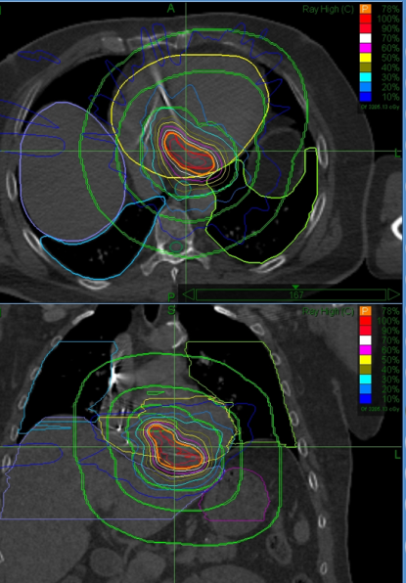
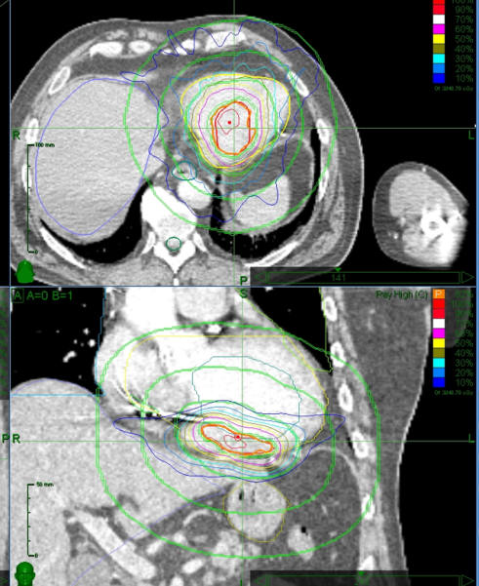
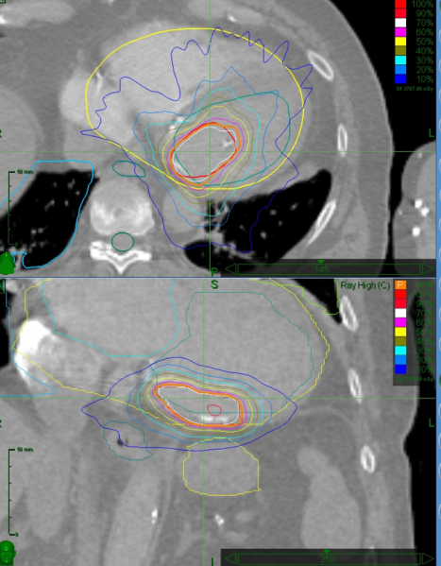

Slide 27
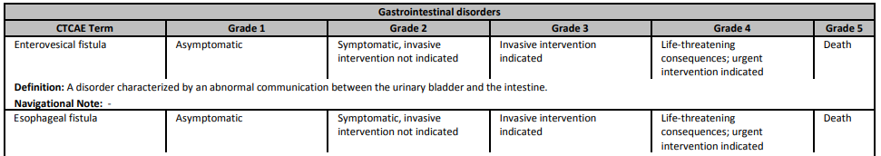
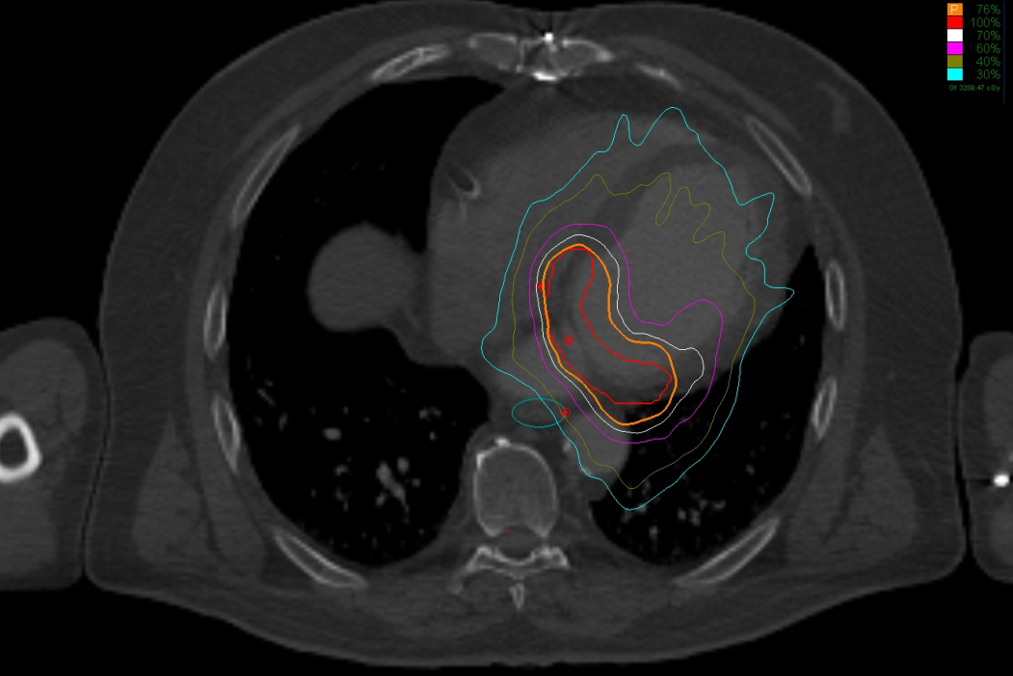
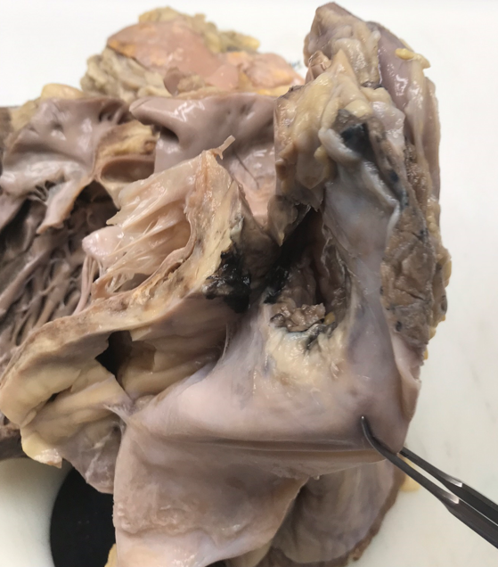
GIT toxicita
1x grade 5 (6%)
1x grade 2 (6%)
Souvislost s SBRT evidentní

Slide 28
Úprava workflow v čase, bias?
1) Identifikace cíle (CARTO vs. PET)
2) Kompenzace respiračních pohybů
3) Bezpečnostní lemy (viz graf)
4) Dávková distribuce
5) Vlastní ozáření

Slide 29
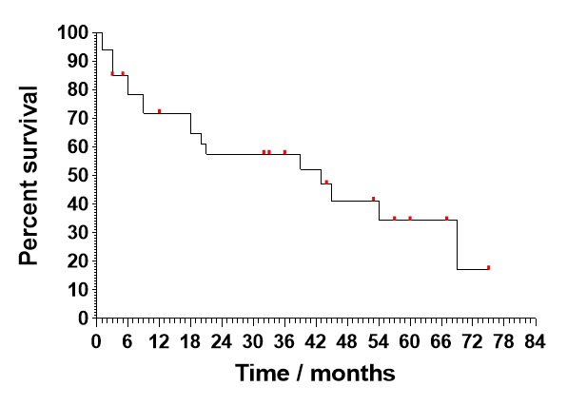
Celkové přežití

Slide 30
Závěr
Ablativní dávky záření jsou potenciálně nebezpečné
  1x fatální komplikace
Poškození Mi chlopně?
  Podceňované?
Vysoká přesnost, minimalizace ozařovaného objemu
  Zatížení koronárních tepen?
  karcinom prsu vlevo: 1 Gy => 7,5 % nárůst KVS rizika

Slide 31
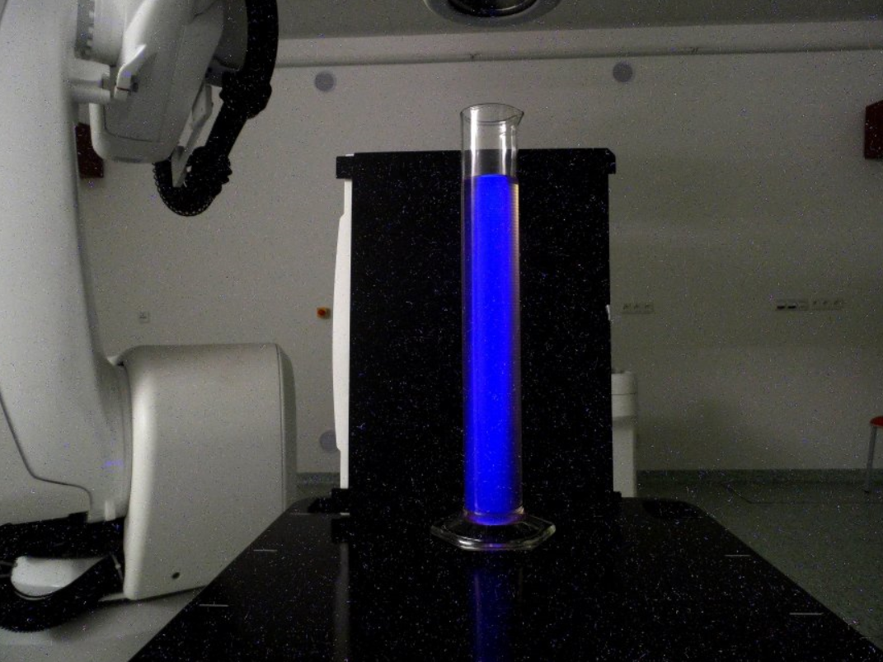
  Děkuji za pozornost

